Slide 1

La double dette d’Haïti
Restitution, Réparations : quels enjeux pour la France ?

Slide 2

Sommaire
La double dette d’Haïti – Restitution, Réparations : quels enjeux pour la France ?
Haïti et la France : une histoire triplement symbolique
Saint-Domingue, apogée du premier empire colonial français
Liberté Générale et Révolution haïtienne : l’universalisme des Lumières à l’épreuve du fait colonial
L’ordonnance de Charles X : décolonisation précoce et néo-colonialisme
La double dette : une injustice historique majeure
La « rançon » des vaincus de l’Histoire
Une application implacable
Des conséquences irrémédiables
Restituer ? Réparer ? La légitimité d’une demande
Les réparations de l’esclavage : un sujet émergent dans les relations internationales
Les enjeux pour la France
Haïti : le temps des actes

Slide 3

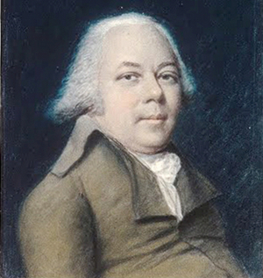
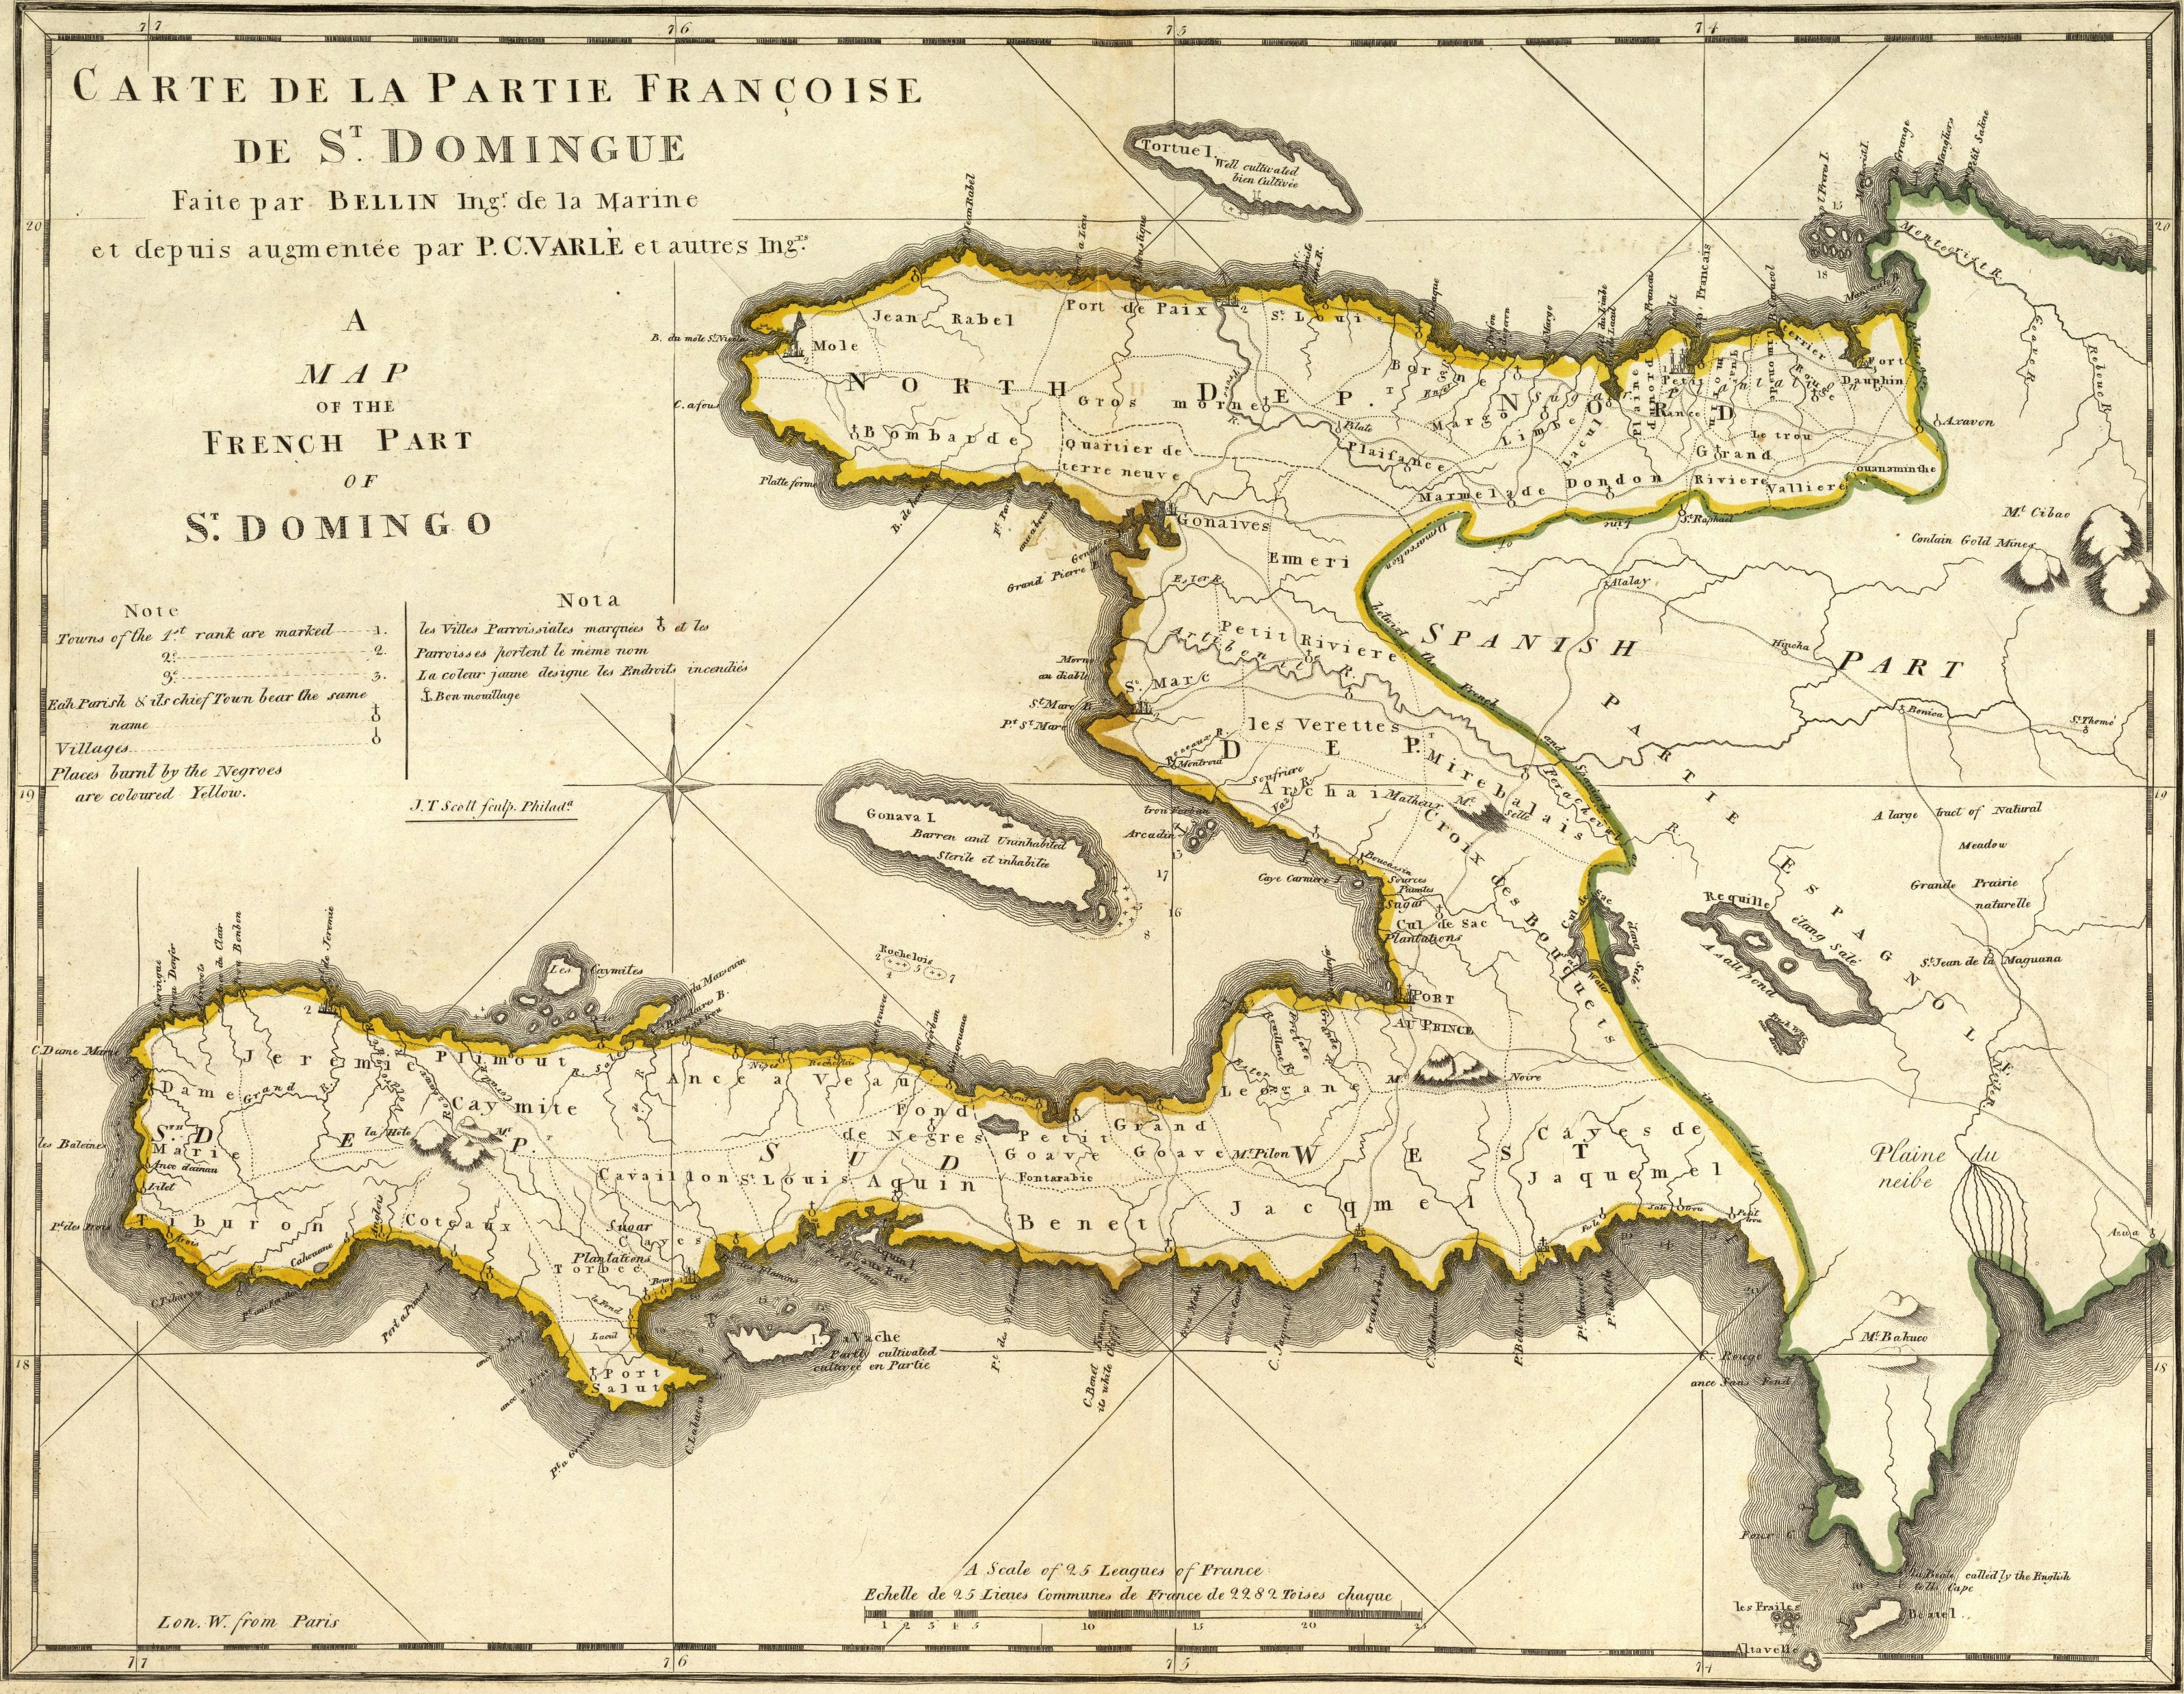
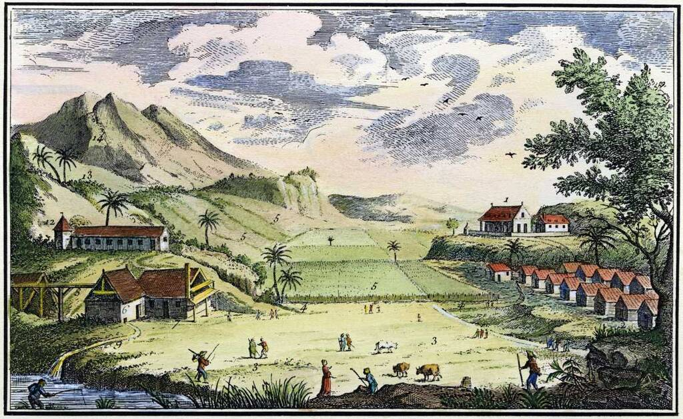


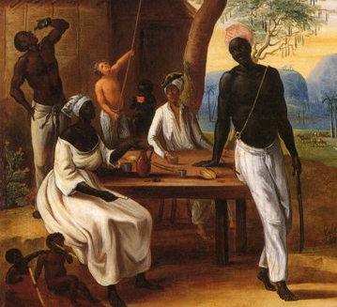

Saint-Domingue, apogée du premier empire colonial français
Haïti et la France : une histoire triplement symbolique
SUCRE
CAFE
COTON

Slide 4

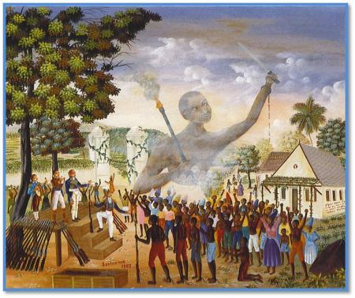

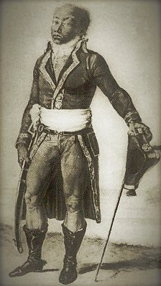
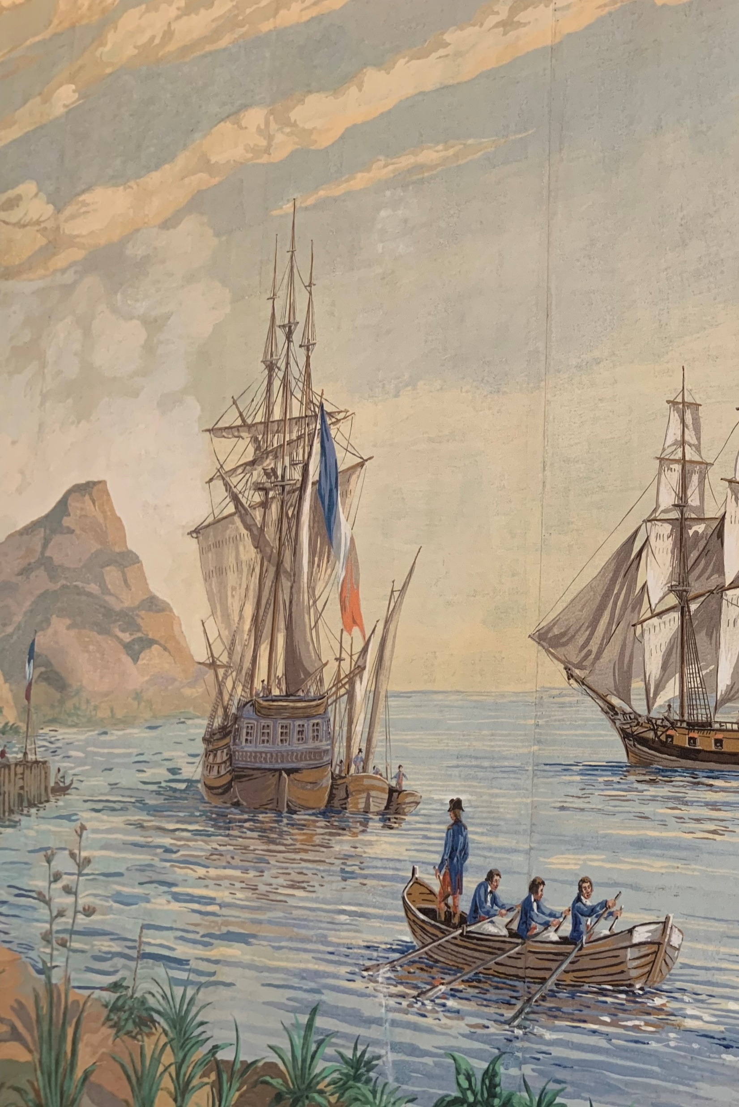
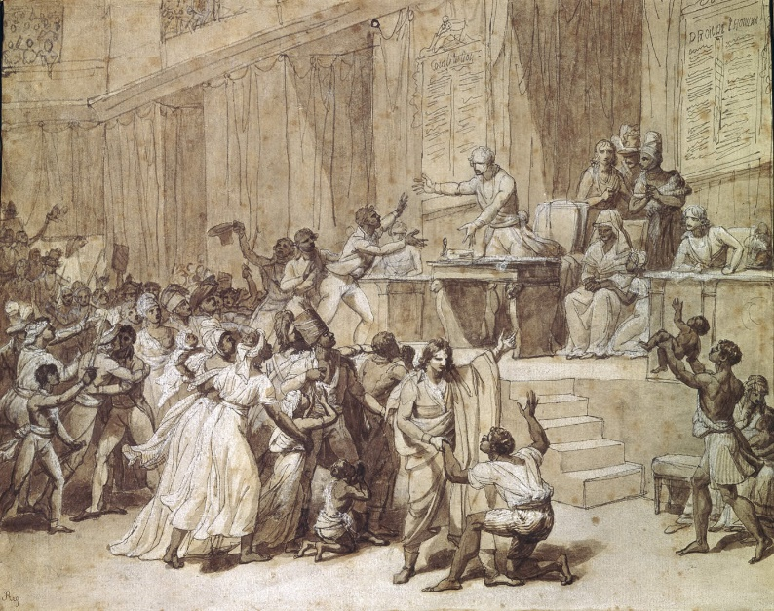


Liberté Générale et Révolution haïtienne : L’universalisme des Lumières à l’épreuve du fait colonial
Haïti et la France : une histoire triplement symbolique
23 août 1791
4 février 1794
26 août 1789
Liberté générale !

Slide 5

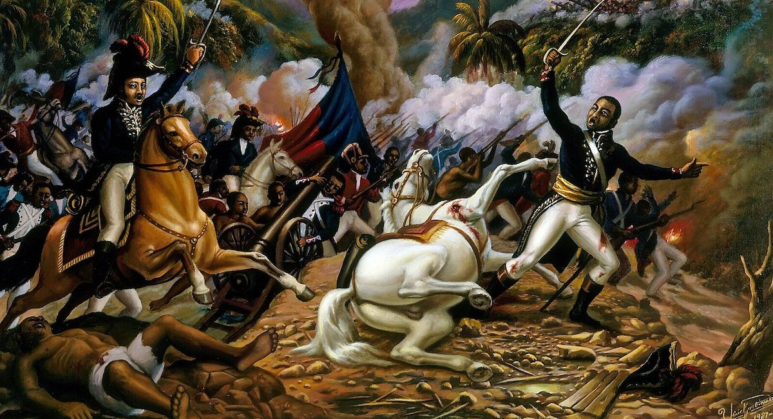

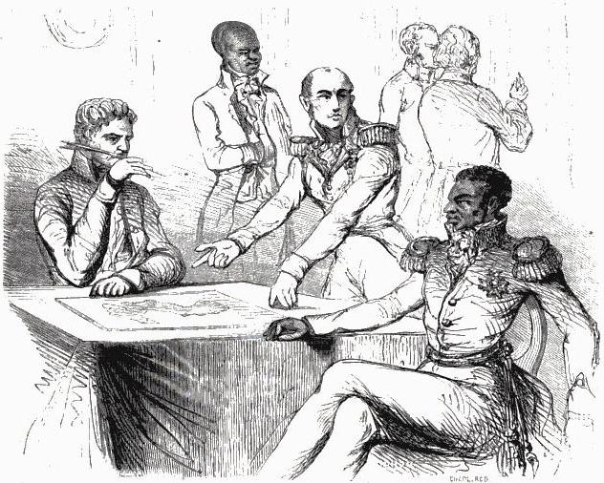
L’ordonnance de Charles X : Décolonisation précoce et néo-colonialisme
Haïti et la France : une histoire triplement symbolique
1er janvier 1804
17 avril 1825
Vertières
18 novembre 1803
Capitulation des troupes françaises
Indépendance d’Haïti

Slide 6
La « rançon » des vaincus de l’Histoire
La double dette : une injustice historique majeure
Article 2. Les habitants actuels de la partie française de Saint-Domingue verseront à la Caisse générale des dépôts et consignations de France, en cinq termes égaux, d'année en année, le premier échéant le 31 décembre 1825, la somme de cent cinquante millions de francs, destinée à dédommager les anciens colons qui réclameront une indemnité.
80 millions de F
Prix d’achat de la Louisiane par les USA en 1803
Pour 5,3 M hab
15 F/hab
150 millions de F
3 fois le PIB d’Haïti en 1825
Pour 700 m hab
214 F/hab
700 millions de F
Indemnité de 1815
8% du PIB français
Pour 30 M hab
23 F/hab

Slide 7
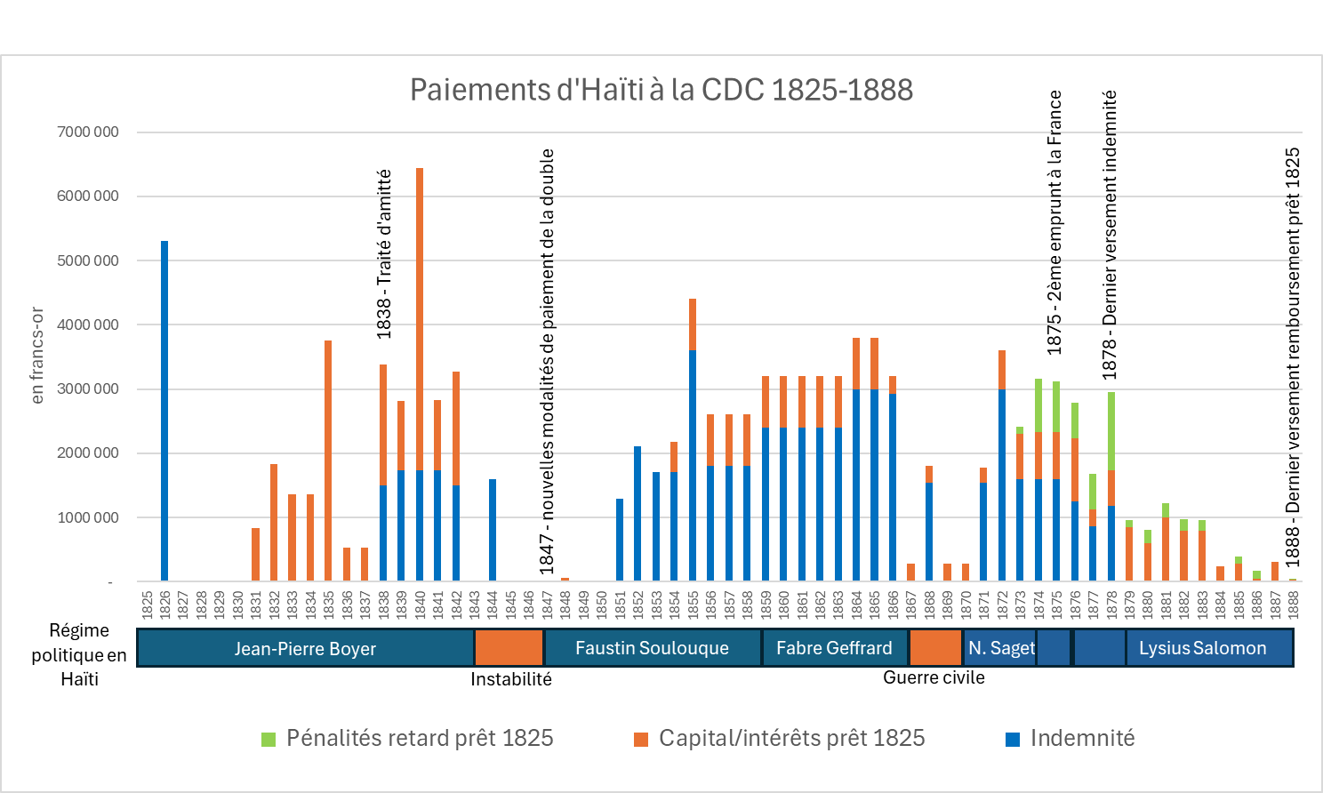
Une application implacable
La double dette : une injustice historique majeure

Slide 8
Des conséquences irrémédiables
La double dette : une injustice historique majeure
Une ponction écrasante pour les paysans haïtiens
Un sous-investissement chronique dans l’économie nationale
La prise de contrôle de l’économie d’Haïti par la France pour un siècle
Un affaiblissement durable du gouvernement haïtien
Corruption et instabilité
A partir de 1915 : le rôle des Etats-Unis

Slide 9
Les réparations de l’esclavage : un sujet émergent dans les relations internationales
Restituer ? Réparer ? La légitimité d’une demande
Pour les pays du Sud et dans les diasporas qui en ont été victimes, la mémoire de l’esclavage colonial et de la traite atlantique est une cause particulièrement symbolique, support de revendications mémorielles et matérielles depuis les années 1990 :
Une demande mémorielle : la reconnaissance du crime contre l’humanité et les excuses des Etats qui l’ont commis
Une demande matérielle : des réparations de la part des Etats colonisateurs pour les dommages commis et leurs conséquences contemporaines

Slide 10



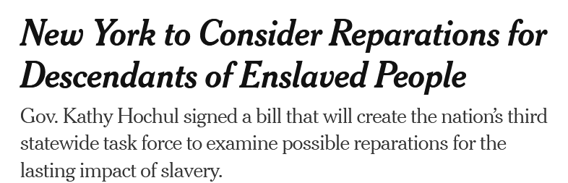


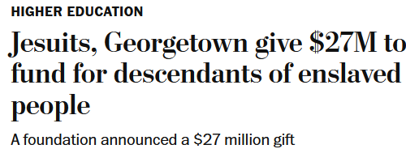
Les réparations de l’esclavage : un sujet émergent dans les relations internationales
Restituer ? Réparer ? La légitimité d’une demande
Des initiatives dans de nombreux pays :
Allemagne
USA
Pays-Bas

Slide 11
Les réparations de l’esclavage : un sujet émergent dans les relations internationales
Restituer ? Réparer ? La légitimité d’une demande
Limites et ambiguïtés d’une démarche partielle :
Dans l’histoire, l’esclavage ne se limite pas à l’esclavage colonial européen : traites transsahariennes, esclavages intra-africains, esclavages asiatiques (+ « esclavage moderne » aujourd’hui)
Aujourd’hui, seules les puissances européennes sont interpelées : quid de l’empire ottoman, du sultanat d’Oman, du Japon… ?
La question de la mémoire coloniale peut être instrumentalisée dans un contexte de regain de tensions internationales

Slide 12
Les enjeux pour la France
Restituer ? Réparer ? La légitimité d’une demande
Une question de principe : une exigence morale dans une démocratie bien portante
Une question de cohérence : un test pour la sincérité de l’universalisme professé par la France
Une question d’image : la nécessité de tenir la comparaison avec les démocraties occidentales les plus avancées
Une question de réalisme : la demande de réparations des pays du Sud rejoint d’autres demandes légitimes de solidarité financière du Nord vers le Sud

Slide 13
Haïti : le temps des actes
Restituer ? Réparer ? La légitimité d’une demande
Une injustice incontestable : L’indemnité est un fait historique unique, qui a redoublé l’injustice de l’esclavage colonial
Un symbole universel : Haïti et la révolution haïtienne, l’héritage du combat pour la liberté et l’égalité
Une situation d’urgence : la nécessité de tenir la comparaison avec les démocraties occidentales les plus avancées
Un contexte diplomatique nouveau avec l’élection de Donald Trump et le repli isolationniste des Etats-Unis
☞ Après la reconnaissance : construire un chemin franco-haïtien de mémoire et d’avenir

